Slide 1

Одеський національний медичний університет
Кафедра Організації та економіки фармації з післядипломною підготовкою
Фармацевтичний менеджмент та маркетинг
Лекція 3.
Менеджмент та успішне управління. Керівництво та лідерство у фармацевтичних організаціях.
Одеса 2026

Slide 2

Актуальність теми
Актуальність теми менеджменту та успішного управління у фармацевтичних організаціях зумовлена зростаючою конкуренцією на фармацевтичному ринку, постійними регуляторними змінами та підвищеними вимогами до якості фармацевтичних послуг. У сучасних умовах ефективність діяльності аптечних закладів і фармацевтичних підприємств значною мірою залежить не лише від професійної компетентності персоналу, а й від управлінських рішень керівництва. Особливу роль відіграє поєднання класичного менеджменту та лідерства, здатного мотивувати працівників, формувати команду та підтримувати корпоративну культуру. Керівник у фармацевтичній організації виконує не тільки адміністративні функції, а й роль лідера змін, наставника та комунікатора. В умовах кадрового дефіциту та високої плинності персоналу питання ефективного лідерства набуває стратегічного значення. Успішне управління сприяє підвищенню продуктивності праці, якості обслуговування пацієнтів і рівня довіри до фармацевтичного закладу. Саме тому вивчення менеджменту, керівництва та лідерства є необхідною складовою професійної підготовки сучасних фармацевтів і управлінців.

Slide 3
Основні терміни
Керівництво
це вид управлінської діяльності, який на засадах лідерства та влади забезпечує виконання функцій менеджменту, формування методів і стандартів фармацевтичного менеджменту та їх трансформацію в управлінські рішення шляхом використання комунікацій.
Керівник в організації
це людина, яка управляє своїми підлеглими. Його ціль – впливати на інших людей таким чином, щоб останні виконували роботу, доручену організацією у відповідності з її місією та цілями.
В основі керівництва лежать такі категорії менеджменту, як лідерство, влада і вплив.

Slide 4

Основні терміни
Влада – це можливість впливати на поведінку інших людей. Таку можливість надають, у першу чергу, формальні повноваження, які надає посада.
Вплив — це будь-яка поведінка одного працівника (наприклад, керівника), яка вносить зміни в поведінку, відносини, відчуття тощо іншого працівника (наприклад, підлеглого).
Лідерство – це здатність за рахунок особистих якостей здійснювати вплив на поведінку окремих осіб та груп працівників з метою зосередження їх зусиль на досягненні цілей організації. Фактично лідерство надає працівникові неформальні повноваження.
Тобто рівень впливу, наділеної владою особи А на особу Б, дорівнює ступеню залежності особи Б від особи А.

Slide 5
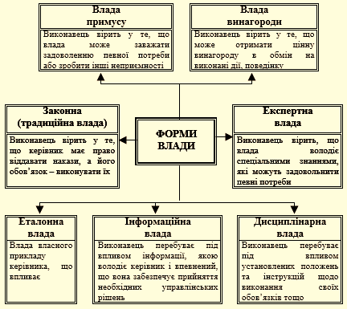
Форми влади, які можуть застосовувати керівники різних рівнів

Slide 6
Нові підходи до використання влади
Високий рівень освіти ліквідує відмінності між керівником і виконавцями. Тому важко формувати владу тільки на примусі, винагородах, традиціях, харизмі чи компетенції. Потрібно переконувати працівників і залучати до управління з метою здійснення впливу.
Оцінка ефективності управління
Переконання
Вплив через залучення працівників до виконання

Slide 7
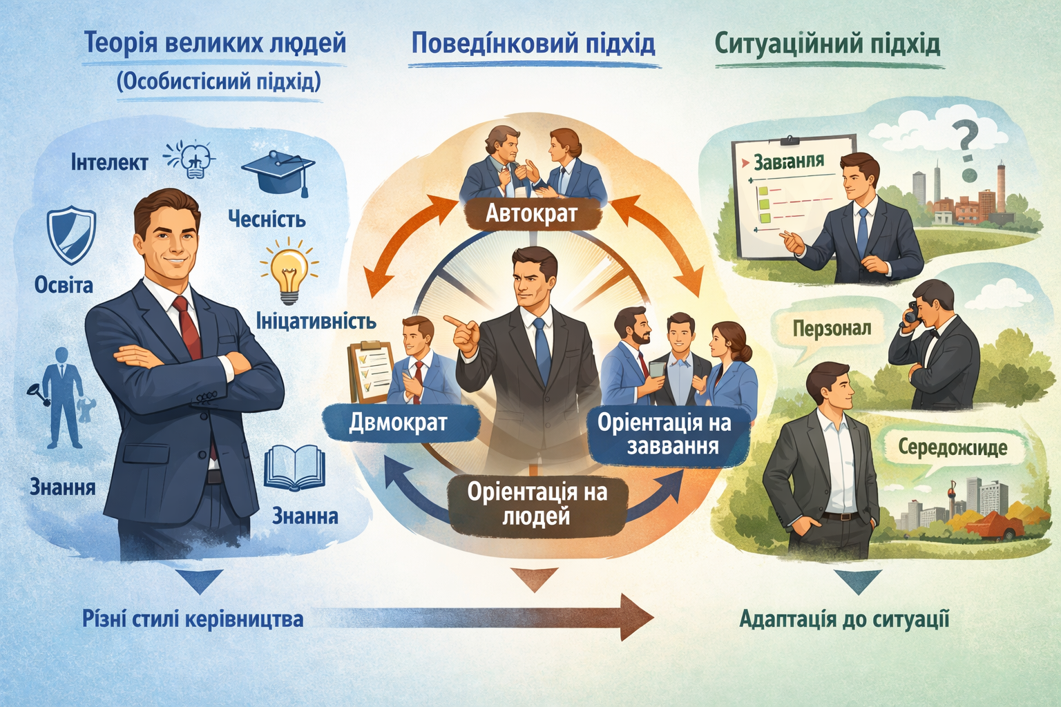
Підходи до керівництва
Важливим у менеджменті є питання про те, як себе повинен поводити керівник (менеджер), які засоби впливу та стилі поведінки показали себе найбільш ефективними при зосередженні зусиль працівників на досягненні цілей організації. Відповісти на ці запитання роблять спробу три підходи до керівництва, розроблені американськими вченими-біхевіористами, та доповнені і розвинуті науковцями інших країн

Slide 8

Стиль керівництва
це індивідуальний спосіб діяльності керівника, який визначається значною мірою його інтелектуально-психологічними особливостями, здатністю організувати ініціативне, творче виконання покладених на колектив завдань, контролювати наслідки діяльності підлеглих, створювати та підтримувати морально-психологічний клімат у колективі.

Slide 9
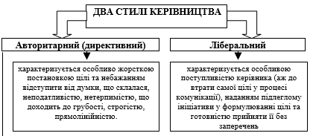
Стилі керівництва

Slide 10

Дякую за увагу!

